Slide 1


TRƯỜNG ĐẠI HỌC CẦN THƠ
KHOA CÔNG NGHỆ THÔNG TIN VÀ TRUYỀN THÔNG
  
Báo cáo luận văn
Đề tài: QUẢN LÝ THÔNG TIN CÔNG DÂN
Sinh viên thực hiện:
Nguyễn Phi Vũ - B1203987
Phạm Hoàng Ân - B1203900
Hồ Xuân Tín - B1203975
Giáo viên hướng dẫn:
TS. Trần Công Án
29/09/2016

Slide 2
NỘI DUNG
1
Thu thập tài liệu
Tài liệu liên quan đến Căn cước công dân (CMND cũ)
Tài liệu liên quan đến Sổ hộ khẩu
Tài liệu liên quan đến Việc đăng ký hôn nhân
Tài liệu liên quan đến Khai sinh

Slide 3
NỘI DUNG
1
Đặc tả
Quy trình cấp, đổi, cấp lại thẻ căn cước công dân tại cơ quan
Quy trình làm sổ hộ khẩu
Quy trình làm khai sinh
Quy trình đăng ký kết hôn

Slide 4
Nội dung
Sơ đồ tổng quan hệ thống (Bussiness Diagram)
Sơ đồ hoạt vụ (Use case Diagram)
Sơ đồ thiết kế cơ sở dữ liệu (CDM)
Sơ đồ hoạt động (Activity Diagram)
2
Phân tích thiết kế hệ thống

Slide 5
3. Chức năng đã làm được
Admin
Phân quyền người dùng truy cập hệ thống
Quản lý tài khoản (Cập nhật cơ quan làm việc, khóa/mơ khóa tài khoản)
Cập nhật tỉnh, huyện, xã, dân tộc.
Cập nhật yêu cầu đăng ký CCCD.
Quản lý cấu hình hệ thống (Chưa làm)

Slide 6
3. Chức năng đã làm được
Đối với CCCD
Đăng ký CCCD online (Người dân)
Hiển thị danh sách đăng ký CCCD và CCCD đã được duyệt (Cán bộ)
Xác minh thông tin đăng ký CCCD (Cán bộ)
Duyệt, cấp phát CCCD của giám đốc
Cán bộ nhập/cập nhật CCCD
Tìm kiếm thông tin đăng ký CCCD
Ràng buộc cán bộ của cơ quan nào sẽ xử lý thông tin của cơ quan đó
Quản lý trả thẻ CCCD (Cán bộ)
Chụp ảnh online

Slide 7
3. Chức năng đã làm được
Khai sinh
Đăng ký khai sinh online (Chưa làm)
Hiển thị danh sách khai sinh (Cán bộ)
Tìm kiếm khai sinh theo số khai sinh, theo họ tên (Cán bộ)
Xác minh thông tin khai sinh (Chưa làm)
Duyệt, cấp phát khai sinh (Chưa làm)
Cán bộ nhập/cập nhật thông tin đăng ký khai sinh

Slide 8
3. Chức năng đã làm được
Hộ khẩu
Đăng ký tách hộ khẩu online (Người dân)
Nhập hộ khẩu (Cán bộ)
Tìm kiếm hộ khẩu (Cán bộ)
Hiển thị danh sách hộ khẩu (Cán bộ)
Duyệt, cấp phát hộ khẩu (Cán bộ)
Giấy hẹn (Chưa làm)

Slide 9
3. Chức năng đã làm được
Hôn nhân
Đăng ký kết hôn online (Người dân)
Hiển thị danh sách đăng ký kết hôn (Cán bộ)
Tìm kiếm đăng ký kết hôn (Cán bộ)
Duyệt đăng ký kết hôn (Cán bộ) (Chưa làm)
Cập nhật đăng ký kết hôn (Cán bộ)
Tạo giấy hẹn sau đăng ký (Chưa làm)

Slide 10
2. Phân tích hệ thống
Sơ đồ tổng quan việc cấp, đổi, làm lại CCCD (Bussiness Diagram)

Slide 11
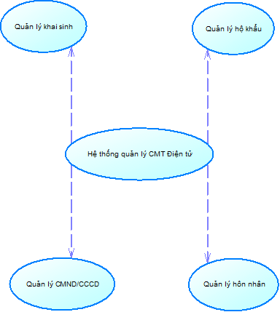
2. Phân tích hệ thống
Sơ đồ hoạt vụ (Use case Diagram)
Tổng quan hệ thống

Slide 12
2. Phân tích hệ thống
Sơ đồ hoạt vụ (Use case Diagram)
Tổng quan hệ thống

Slide 13
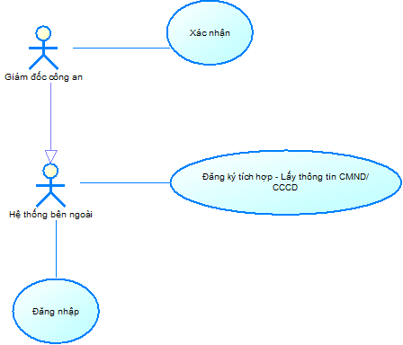
2. Phân tích hệ thống
Sơ đồ hoạt vụ (Use case Diagram)
Tổng quan hệ thống

Slide 14
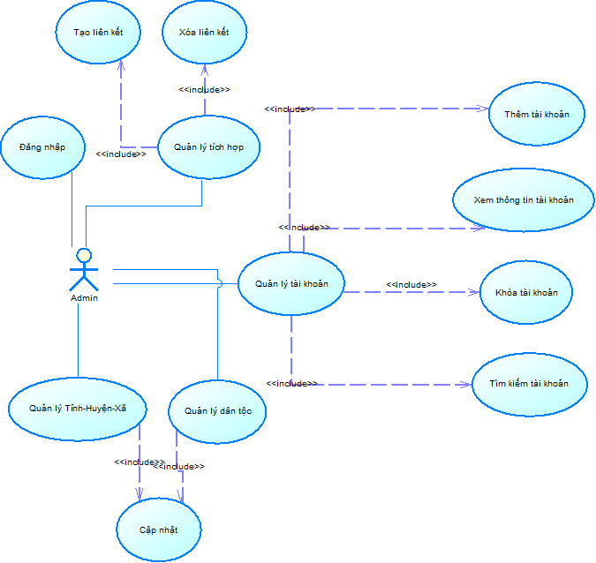
2. Phân tích hệ thống
Sơ đồ hoạt vụ (Use case Diagram)
Use case admin

